Slide 1
У гостях у світлофора Моргайка
Підготувала: Валентина Панченко

Slide 2
Світлофор

Slide 3
Слово складається з двох частин – „світло” „фор”. Що таке „світло” зрозуміло. А слово „фор” пішло від грецького „форос”, що означає той, що несе”.А разом – „носій світла”. Він і несе світло трьох кольорів.

Slide 4
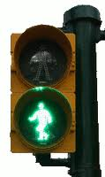
Пішохідний світлофор, на відміну від звичайного, має тільки …
два сигнали червоний та зелений

Slide 5
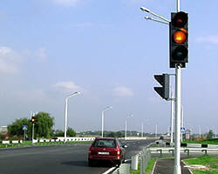
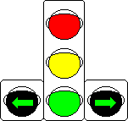
За розташуванням розрізняють два види світлофорів, а саме:
горизонтальні та вертикальні

Slide 6
Пам’ятка з правил дорожнього руху.
1. Ходити по тротуарах і пішохідних доріжках, дотримуючись правої сторони.
2. Перед тим, як починати перехід через вулицю чи дорогу, треба зупинитись і приготуватися до переходу, поглянути на обидві сторони ( спочатку на ліву, потім на праву) і лише тоді починати рух.

Slide 7
Пам’ятка з правил дорожнього руху.
3. Перетинати проїжджу частину по назначених пішохідних переходах.
4. Іти, а не бігти через дорогу.
5. Допомагати в переході вулиці тому, хто цього потребує (незрячим, людям похилого віку, малюкам).

Slide 9
Дорожні знаки

Slide 15
Кожна людина повинна знати Дорожні правила в житті. Усі виконувати, не забувати, Своє життя так зберегти.

